Slide 1


پای دیابتی
معاونت بهداشتی
غیرواگیر
11 / 6 / 98

Slide 3
از هر 100 نفر بیمار دیابتی 15 نفر دچار زخم پا می شوند و 12 -24 % آن ها دچار قطع پا می شوند یعنی 3 نفر از هر 100 نفر نیاز به قطع اندام دارند.
در واقع هر ساله 5 % دیابتی ها دچار زخم پا می شوند و 1 % آن ها دچار قطع پا

Slide 4
علل زخم پای دیابتی
زخم های پا و قطع عضو، از پیامدهای
نوروپاتی دیابتی ( اختلالات اعصاب محیطی)
بیماری شریان های محیطی PAD) ) ( تنگی و نارسایی شریان های محیطی)
مستعد عفونت
مستعد تروما
عوارض مزمن دیابت
بهداشت ضعیف
باورها و رفتارهای غلط

Slide 5
رعایت اصول پیشگیری و درمان
عدم رعایت حتی یکی از آن اصول
مشکلات عروقی، مشکلات حسی و اعصاب پا و تروما سه ضلع مثلث ایجاد زخم پا هستند.

Slide 6
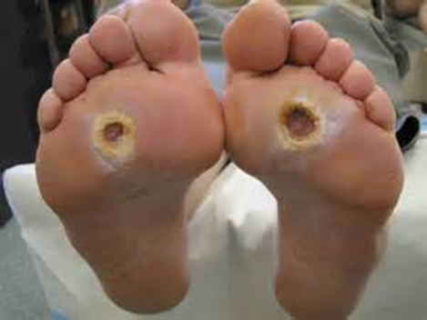
مشكلات اندام تحتاني
مشكلات عروقی در پا
كاهش حس درد در پا
احساس ناراحتی در پاها
تغییر شکل ظاهری پاها
خشك شدن و ترك‌خوردگي پوست پا
بروز زخم‌ها
گانگرن
قطع اندام

Slide 7
عوامل خطر ابتلا به زخم پا یا قطع عضو
کنترل نامطلوب قند
نوروپاتی محیطی
مصرف سیگار
ناهنجاری های پا (دفورمیتی )
بیماری شریان های محیطی
پینه یا میخچه ی در حال زخم شدن
سابقه زخم پا
آمپوتاسیون
آسیب دیدگی
نفروپاتی دیابتی (به ویژه بیماران با دیالیز)

Slide 8
ناهنجاری های پا (دفورمیتی ) overriding روی هم سوار شدن انگشتان پا

Slide 12
ناهنجاری های پا (دفورمیتی ) ( پای شارکوت)
فشارهای نامتعادل روی پا باعث ایجاد آرتروپاتی( مشکلات مفاصل کف پا) در زمینه نوروپاتی

Slide 13
( پای شارکوت) دفورمیتی

Slide 14
بیماری شریان های محیطی
معمولا با تروماهای (ضربه های) کوچک ایجاد می شود و دردناک هستند.

Slide 17
مستعد عفونت
بیماران دیابتی مستعد عفونت هستند. ( عفونت های قارچی، باکتریایی) در صورت ابتلا به عفونت بهبودش سخت و طولانی هست.
عفونت معمولا زیر و بین انگشتان پا بیشتر هست.
زخم پای دیابتی 40 – 80 % عفونی می شود.

Slide 18
اصول درمان زخم
حذف تروما و فشار و حفاظت از زخم ( گرما، سرما، فشار- حذف وزن به صورت مکانیکی )
برقراری جریان خون
درمان عفونت
مراقبت موضعی زخم
کنترل متابولیک ( قند، لیپید و فشار خون ) و درمان
بیماری های همراه
آموزش بیمار و خانواده بیمار

Slide 19
اصول درمان زخم
درمان زخم ديابتی آسان نيست برای اينكه عوامل زيادی در شروع و ادامه زخم دخالت دارند. برای درمان موفق و با دوام لازم است كه به تمام اين عوامل توجه شود:
•برداشتن نسوج مرده: تكیه گاه اصلی درمان، برداشتن نسوج مرده و پینه است. زخم پا برای بهبودی، به یك محیط گرم و مرطوب و عاری از آلودگی محیط نیاز دارد. گاز آغشته به سالین این كار را به خوبی انجام می دهد.
•كاهش عوامل تشديد كننده: استراحت، بالا بردن پا و یا استفاده از جوراب كشی برای كاهش ورم پا، برطرف كردن فشارهای غیرطبیعی روی پا، تعویض كفش تنگ با كفش طبی
•كنترل قند: ثابت شده است كه كنترل شدید و دقیق قند می تواند از عوارض دیابت روی چشم، كلیه و كاهش حس پا جلوگیری نماید. با كمك پزشك معالج خود سعی كنید تا بعد از هر وعده غذایی، قند شما بالاتر از ۲۰۰ نباشد.
•كنترل عفونت
•آموزش بيمار
•در صورت نياز ترميم عروقی

Slide 20
ترمیم رگ در صورت نیاز
برطرف كردن كاهش خون رسانی برای بهبودی زخم لازم است. درخواست مشاوره با جراح عروق در موارد زیر توصیه می شود:
بیمارانی كه نشانه های انسداد عروقی دارند:
کندی حرکات و آهسته راه رفتن (پیش از شروع درد)
آنهایی كه درد دائمی دارند
در بیمارانی كه زخم آنها به درمان جواب نمی دهد و یا بیمارانی كه دچار قانقاریا شده اند.
در این بیماران موثر ترین راه برای نجات پا انجام پیوند رگ به قسمت انتهای آن و برقراری نبض است. در تمام بیمارانی كه نارسایی خون رسانی دارند استفاده از داروهای ضدانعقادی و پلاكتی توصیه می شود.كنترل چربی خون و فشار خون و قند و قطع استفاده از سیگار لازم است.

Slide 21
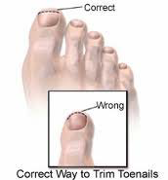
نكات مهم در مراقبت از پاها در بيماران ديابتي
دو عارضه مهم در پاهای دیابتی ها
  بی حسی و کرختی پا
  عفونت و دیر بهبود یافتن زخم و جراحت های پا
حفظ بهداشت پای افراد مبتلا به دیابت بسیار مهم است:
هر روز پاهای خود را با آب ولرم و صابون بشویند و بین انگشتان خود را با حوله نرم خشک کنند. دمای آب، همیشه باید زیر 33 درجه سانتیگراد باشد
ناخن های پا را کوتاه نگه دارند و باید ناخن را به طور مستقیم گرفته و کنار ناخن را نگیرند.
ناخن نباید از ته گرفته شود و درصورتی که دید بیمار مشکل داشته باشد، شخص دیگری ناخن هایش را بگیرد.

Slide 22
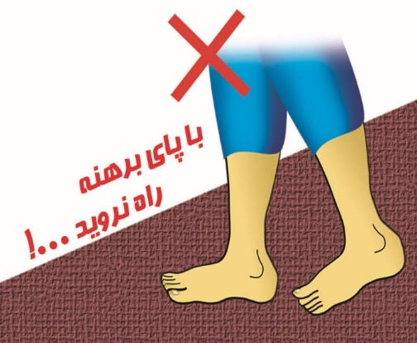
نكات مهم در مراقبت از پاها در بيماران ديابتي
جوراب خود را روزانه عوض کرده و از جوراب نخی و ضخیم استفاده کند
عوامل شیمیایی یا گچ نباید برای حذف پینه و میخچه مورد استفاده
قرار گیرند
در خانه از کفش راحتی و دمپایی استفاده کنند و برای جلوگیری از جراحت های احتمالی پا، با پای برهنه در منزل
راه نروند.

Slide 23
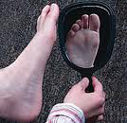
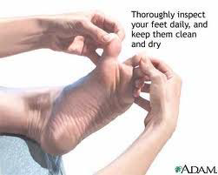
نكات مهم در مراقبت از پاها در بيماران ديابتي
همان طور كه هر روز صبح دندان ها را مسواك می زنید پاهای خود را روزانه از نظر وجود قرمزی، تورم، تغییر رنگ، زخم، ترک خوردگی و ترشح اطراف ناخن بررسی کنند و برای این منظور و مشاهده کف پا می توانند از آینه استفاده نمایند و اگر مشکل بینایی دارید از دیگران کمک بگیرید.

Slide 24
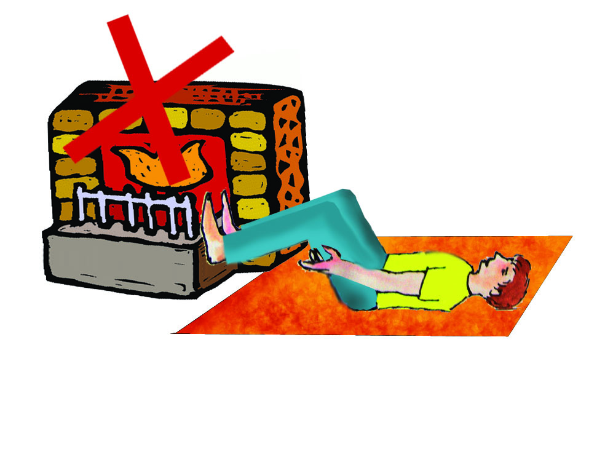
نكات مهم در مراقبت از پاها در بيماران ديابتي
از نزدیک کردن پای خود به آتش، بخاری، شوفاژ و هر وسیله گرمایی دیگر خودداری کنند.
عدم استفاده از هیتر یا بطری آب گرم برای گرم کردن پا

Slide 25
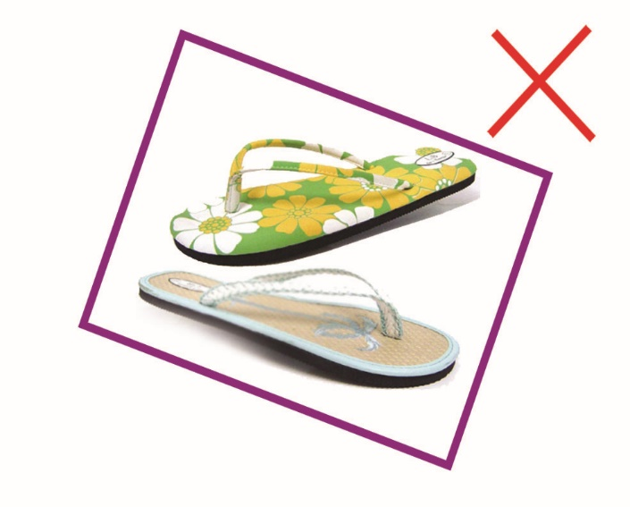
نكات مهم در مراقبت از پاها در بيماران ديابتي
هنگام ورزش از كفش مناسب استفاده شود.
پوشيدن دمپايي بندي و يا كفش پشت باز مي تواند مشكل آفرين باشد.

Slide 26
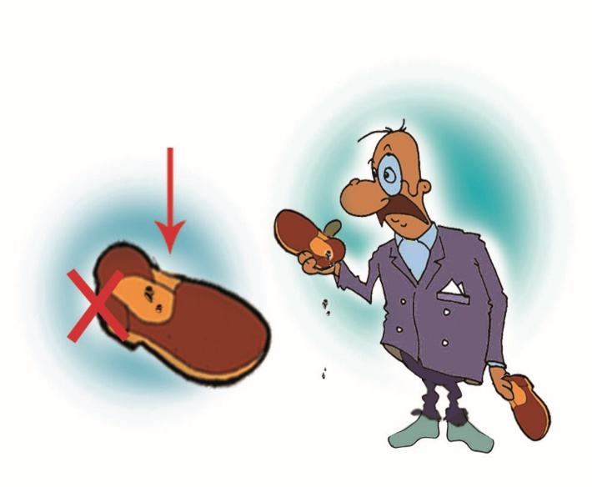
نكات مهم در مراقبت از پاها در بيماران ديابتي
داخل كفش قبل از پوشيدن چك شود.
قبل از پوشیدن كفش مطمئن شوید تا
«ریگ» در آن نباشد.

Slide 27
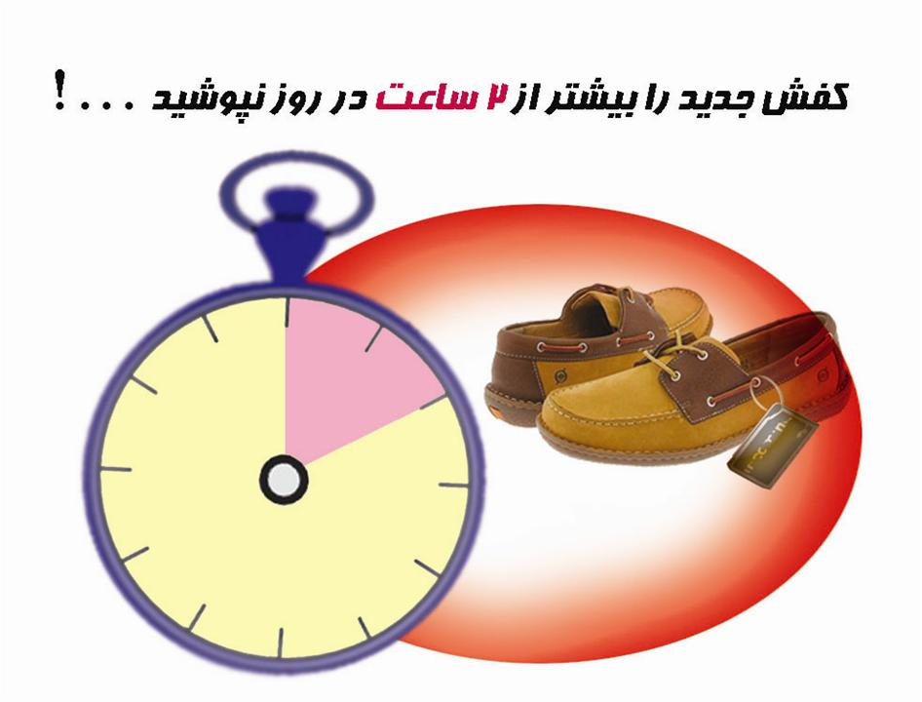
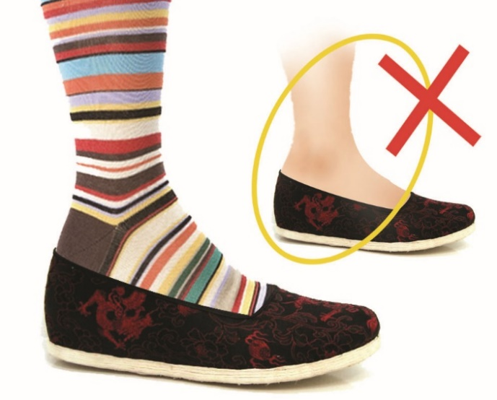
نكات مهم در مراقبت از پاها در بيماران ديابتي
کفش جدید را بیشتر از 2 ساعت در روز نپوشید
كفش نو را به مدت كوتاه بپوشید تا كفش كاملاً
نرم شود. زمانی كه كفش نو را از پا در
می آورید پا را در رابطه با سرخي پوست معاینه
كنید.
برای محافظت پا از فشار كفش همیشه جوراب
بپوشید. جوراب كتانی برای خشك نگه داشتن پا
مناسب تر است. جوراب پاره و یا وصله دار استفاده
نكنید.

Slide 28
نكات مهم در مراقبت از پاها در بيماران ديابتي
هميشه عصر و شب براي خريدن كفش اقدام شود زيرا در اين زمان
پا در بزرگ ترين حالت خود است و فرد مي تواند كفش مناسب پاي
خود را خريداري كند.
كفش جلو پهن انتخاب شود تا انگشتان فضاي كافي داشته باشند.
كف كفش بايد کلفت و راحت باشد كه ضربه را از زمين به پا
منتقل نكند .
پاشنه كفش نبايد خيلي كوتاه و يا بلند باشد. (پاشنه 1/5 تا 3
سانت مناسب است).
(توصیه می شود از كفش های چرمی استفاده شود) و در حد امكان
از كفش های پلاستیكی دوری كنید.
اگر اندازه کفش به دلیل دفورمیتی خیلی تنگ است یا اگر علائم
فضاگیر غیرطبیعی پا وجود دارد (به عنوان مثال پرخونی پا، پینه،
زخم) بیماران باید برای کفش های خاص (سفارشی و ساختاری) از
جمله کفی ها و اورتوزها ارجاع داده شوند.

Slide 29
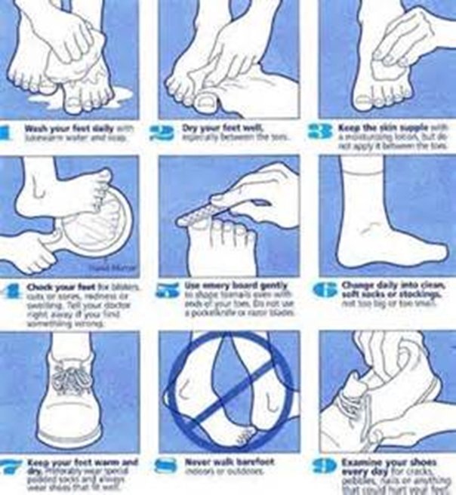

Slide 30
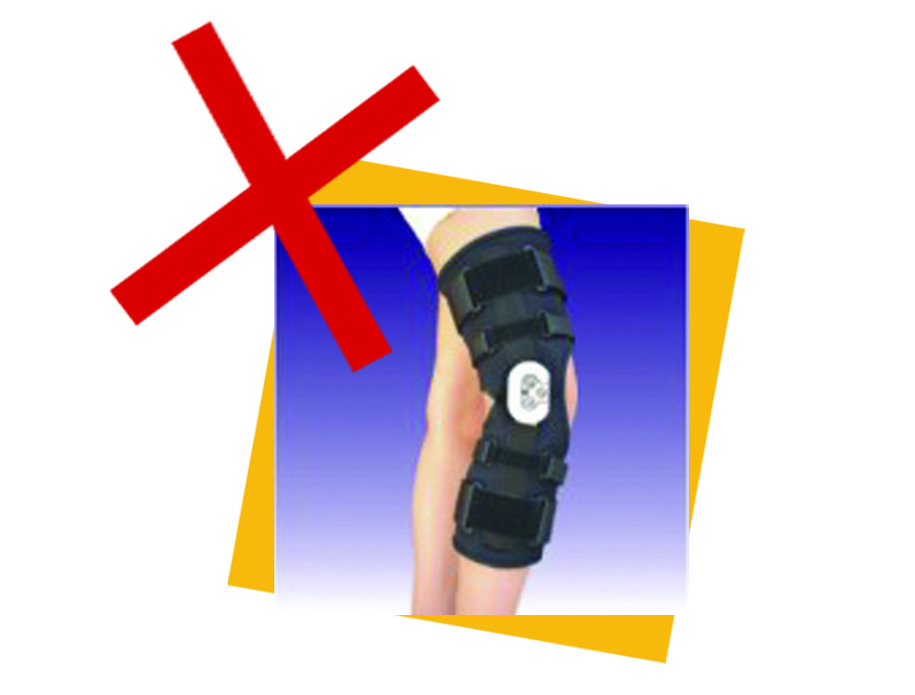
نكات مهم در مراقبت از پاها در بيماران ديابتي
برای تسکین درد زانو از زانوبندهای سخت استفاده نکنید.

Slide 31
نكات مهم در مراقبت از پاها در بيماران ديابتي
• استفاده از کرم ها یا روغن های نرم کننده برای پوست خشک، اما نه
بین انگشتان پا
• تعویض روزانه جوراب ها
• پوشیدن جوراب با درزهای خارجی و یا ترجیحا بدون هیچ گونه درز
• هرگز جوراب های تنگ و یا بالای زانو نپوشید
• آگاهی و اطمینان بیمار از اینکه پاها به طور منظم توسط مراقب سلامت مورد معاینه قرار می گیرند
• مراقب سلامت در هر بار معاینه به تاول، بریدگی، خراشیدگی یا زخم توسعه یافته توجه نماید.

Slide 32
نتیجه گیری
با وجودی که احتمال قطع پا در بیماران دیابتی زیاد است اما زخم شدن پاها قابل پیش بینی و پیشگیری است. با آگاهی بیشتر بیماران و پزشكان، امكان جلوگیری از زخم و قطع پا وجود دارد.
اقدام های موثر در پیشگیری شامل:
- كنترل شدید قند خون
- معاینه روزانه پا توسط بیمار
- مراجعه سریع در صورت مشاهده علائم

Slide 33
تمام بزرگسالان مبتلا به دیابت باید حداقل سالیانه تحت ارزشیابی جامع پا توسط پزشک قرار گیرند.
بیماران با عوامل خطرِ محرز باید اغلب هر 6 ماه بیشتر معاینه قرار گیرند. عدم وجود نشانه ها به این معنی نیست که پاها سالم هستند؛ بیمار ممکن است نوروپاتی، بیماری عروق محیطی یا حتی یک زخم بدون شکایت داشته باشد. پای بیمار باید در حالتی که بیمار دراز کشیده و ایستاده است، معاینه گردد، و کفش و جوراب آن ها نیز باید مورد بازبینی قرار گیرند.

Slide 34
از پزشك معالج خود بخواهید تا حس محافظتی پای شما را به وسیله نایلون مونوفیلامانت آزمایش كند.
از پزشك معالج خود درخواست كنید تا نبض روی پای شما حتماً گرفته شود زیرا در صورت نداشتن نبض، نیاز به بررسی بیشتری خواهد داشت. در ضمن اندازه گیری فشار مچ پا در مطب می تواند راهنمای خوبی باشد.
برای درمان زخم پوست و ورم روی قسمت استخوانی پا به پزشك مراجعه كنید و از درمان «خانگی» جداً پرهیز كنید.
از درمان«خانگی» پینه پرهیز شود.
گفته شده دارویی که در چشم ریخته می شود در زخم پای دیابتی استفاده می شود؛ بنابراین از درمان های خانگی و ریختن هر ماده ای در زخم خودداری کنید.

